Slide 1


北方国际教育集团
气门组的检修方法
气门组的检修方法

Slide 2

目录
01
气门组故障现象
02
气门组各部件的检修
03
总结
https://www.zhijiaobf.cn

Slide 3
PART-01
气门组损坏后的故障现象
Failure phenomenon after valve pack damage

Slide 4
一、气门组损坏后的故障现象
气门组是发动机配气机构的重要组成部分，它是由气门、导管、油封、弹簧、气门挡圈又称弹簧座、锁块、气门座组成，在发动机工作时，气门组之间会产生摩擦，时间久了，磨损就会严重，造成密封部件之间的间隙过大，密封不严，如果它们出现损坏会造成发动机烧机油，混合气泄露，发动机动力下降等

Slide 5
PART-02
气门组各部件的检修
Maintenance of various components of the valve group

Slide 6
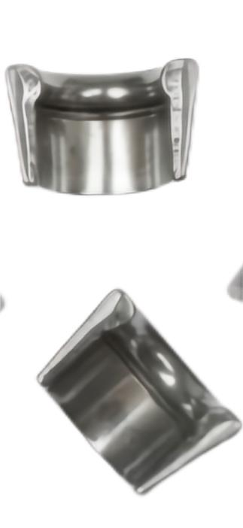
二、气门组各部件的检修
1.气门锁块的检修
锁块是上宽下窄的两个金属块，它是用来固定气门弹簧座和弹簧的一个金属卡扣，在气门杆上有一个凹槽，在锁块上有一个凸起的棱，它们互相配合，来达到固定气门的作用
将锁块上的机油擦干净，这样是为了方便我们观察，防止因为锁块上的油泥遮挡住裂纹，观察锁块上有没有裂纹，以及锁块上凸起部分的磨损程度，如果磨损过大或者有破损就要及时更换新的锁块，锁块不能单独更换，需要两个一起更换

Slide 7
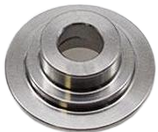
二、气门组各部件的检修
2.气门挡圈的检修
锁块下方就是气门挡圈，其实就是用来帮助锁块一起固定气门弹簧的一个金属铁圈，首先要观察气门挡圈有没有发生变形，如果气门挡圈发生变形，很容易导致锁块脱落，一旦锁块脱落，气门弹簧就会被凸轮轴挤压，气门也会掉入发动内，严重损坏发动机，需要及时更换新的气门挡圈

Slide 8
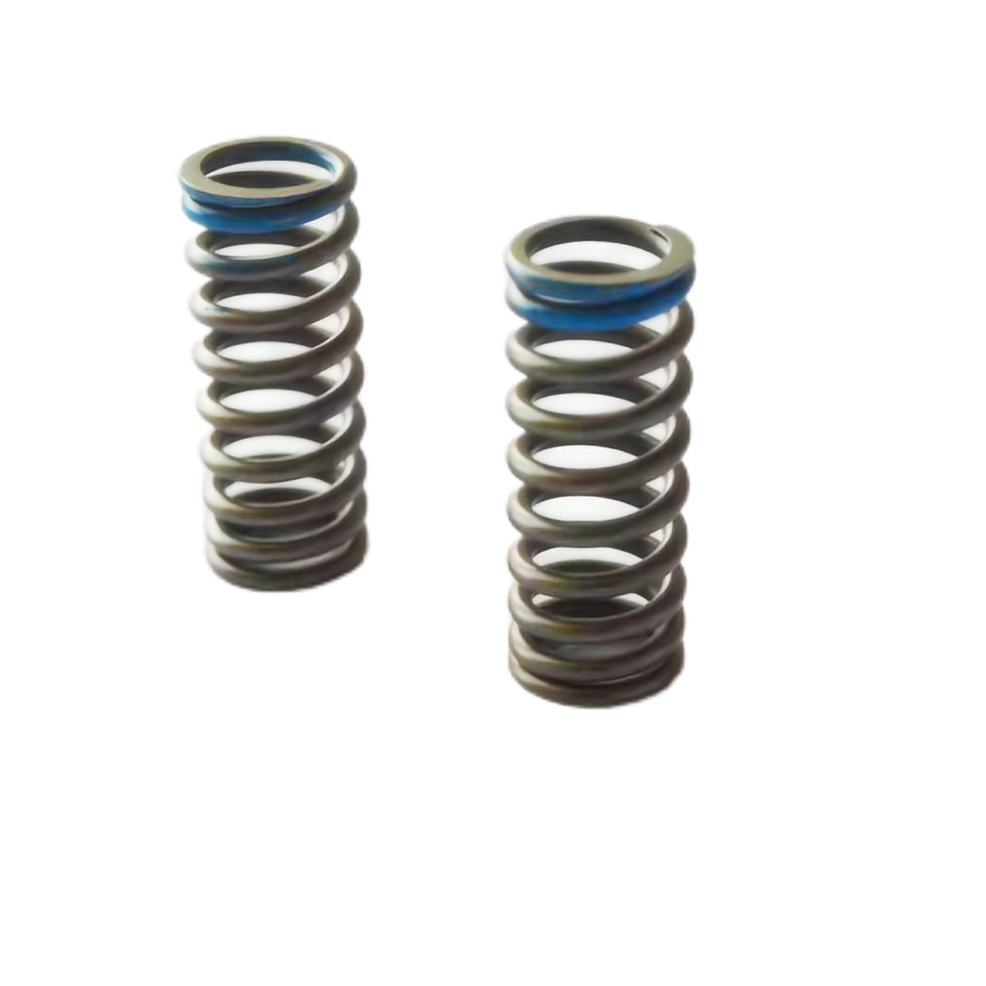
二、气门组各部件的检修
3.气门弹簧的检修：气门弹簧位于气门挡圈下方
1）观察表面：不允许有任何裂纹、倾斜
2）弹簧各圈同心度，偏差不超过0.50mm。
3）弹簧圈上下两端闭合圈，两端面应磨平，使端面与弹簧中心线互相垂直。
4）气门弹簧的弯曲和扭曲变形，以直角尺检查 ，偏差在1.60一2.00mm范围内。
5）用游标卡尺检测气门弹簧自由长度，缩短量不得超过3mm。

Slide 9
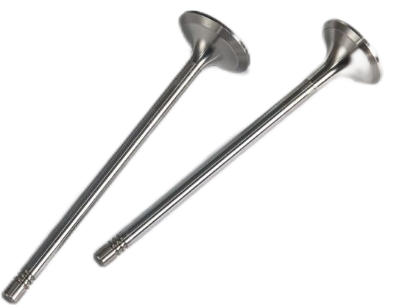
二、气门组各部件的检修
4、气门的检修
气门弹簧下方就是气门，气门的故障率在气门组内是最高的，需要重点检查
1）观察气门头部有没有出现烧蚀
2）气门杆表面有没有发生变形。

Slide 10
二、气门组各部件的检修
3）测量
（1）气门头部厚度 ：使用游标卡尺检测
A.进气门的气门头部厚度
标准（新）0.85-1.15mm，使用极限：1.6mm
B.排气门的气门头部厚度
标准（新）1.25-1.55mm，使用极限：2.0mm
（2）气门头部的直径：使用游标卡尺测量
A.进气门标准值为32.85-33.15mm
B.排气门标准值为25.85-26.15mm
（3）气门杆的直径：使用游标卡尺测量
A.进气门5.48-5.49mm，使用极限为5.45mm
B.排气门5.45-5.46mm，使用极限为5.42mm

Slide 11
二、气门组各部件的检修
（4）气门的长度：使用游标卡尺测量
A.进气门标准值 117.5-118.5mm
B.排气门标准值 115.65-116.25mm
（5）气门锥面的宽度：使用游标卡尺测量
方法：将印泥均匀涂抹到气门锥面上、将气门插回气门导管内，然后提拉气门杆使其紧靠着气门座旋转，气门锥面上和气门座接触面会留下痕迹，它的宽度不能超过标准值，否则更换气门和气门座。

Slide 12
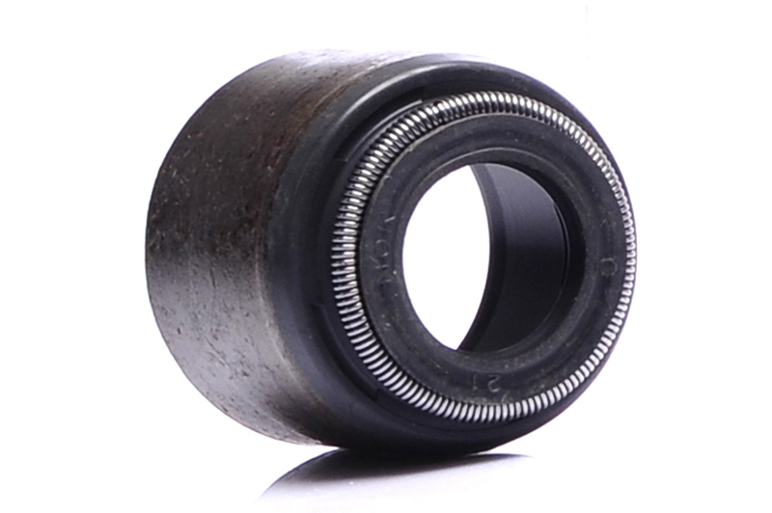
二、气门组各部件的检修
5.气门油封的检修
气门杆下面的这个部件就是气门油封，它的作用就是用来隔开燃烧室与气门室，防止气门室机油进入气缸燃烧，拆卸后需要及时更换新的气门油封，在装配时要注意气门油封不要变形，并将气门油封表面涂抹机油在进行安装

Slide 13
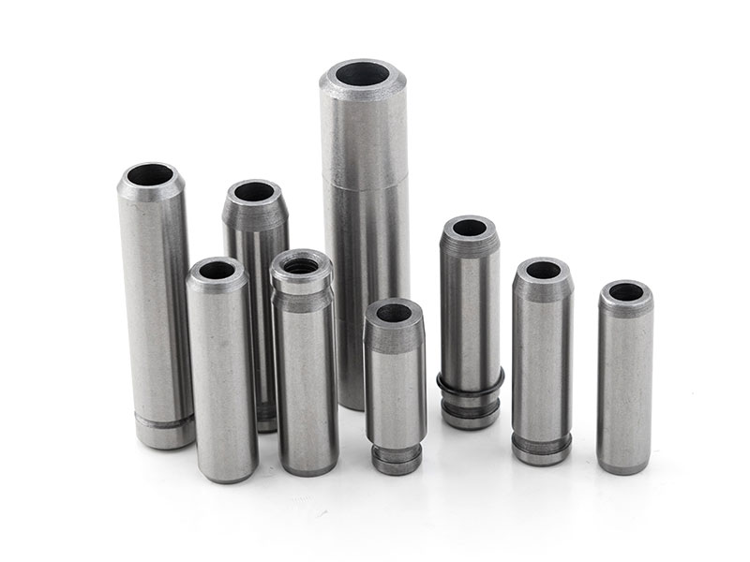
二、气门组各部件的检修
6.气门导管的检修
1）位置：气门油封下方
2）作用：用来固定气门做往复运动
3）常见故障：和气门配合运动就会摩擦，时间久了磨损就会变大，而燃烧室在压缩行程时，压力就会泄露，造成发动机缸压不足，燃烧不充分，汽车尾气冒黑烟，汽车的油耗增加。
4）检测方法：首先先将气门导管与气门清洁干净，并在气门和气门导管分别涂抹机油，将气门导管插入气门导管。用手将气门杆推出气门导杆，使用内径百分表，将表固定好，用手左右晃动气门，测量气门与导管间隙，若间隙过大需要更换气门导管。

Slide 14
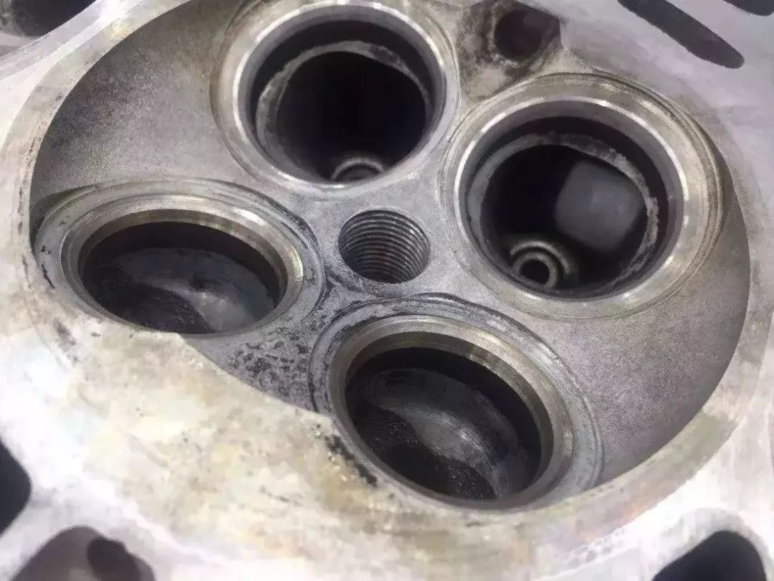
二、气门组各部件的检修
7.气门座的检修：使用气门铰刀
1）气门座中心位置偏上的位置，铰削45°
2）气门座上边缘，铰削30°；
气门座下边缘，铰削60°。
3）使用气门研磨机，气门锥面涂抹打磨砂，将气门与气门座贴合，打磨气门，打磨好的气门，表面应该光滑、明亮、有光泽。

Slide 15
PART-03
总结
Summarize

Slide 16

一、气门组各部件的检测方法
二、气门组各部件的维修方法
三、气门组各部件出现故障后会造成什么故障现象

Slide 17
北方国际教育集团
气门组的检修方法
谢谢观看！
气门组的检修方法

